Slide 1
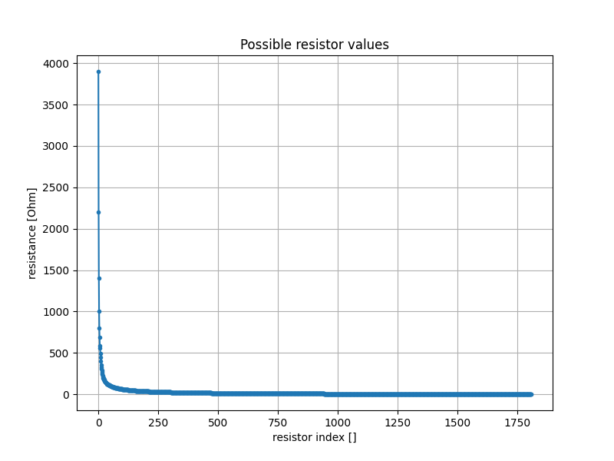

Slide 2
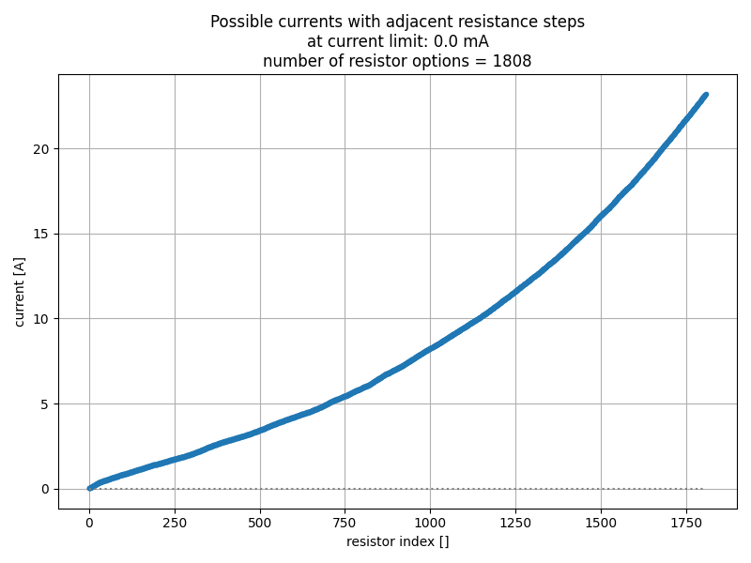

Slide 3
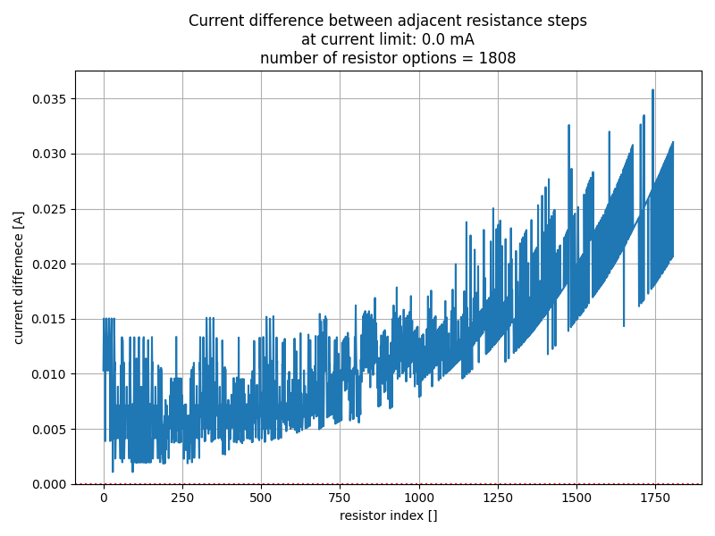

Slide 4
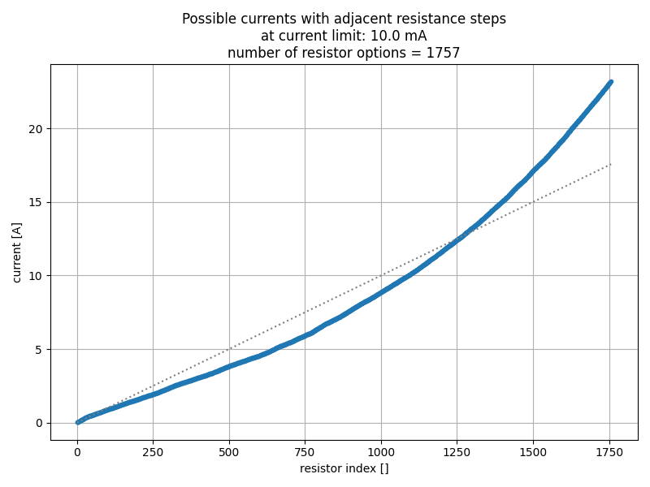

Slide 5
REFERENCIA

Slide 6


Slide 7
REFERENCIA

Slide 8
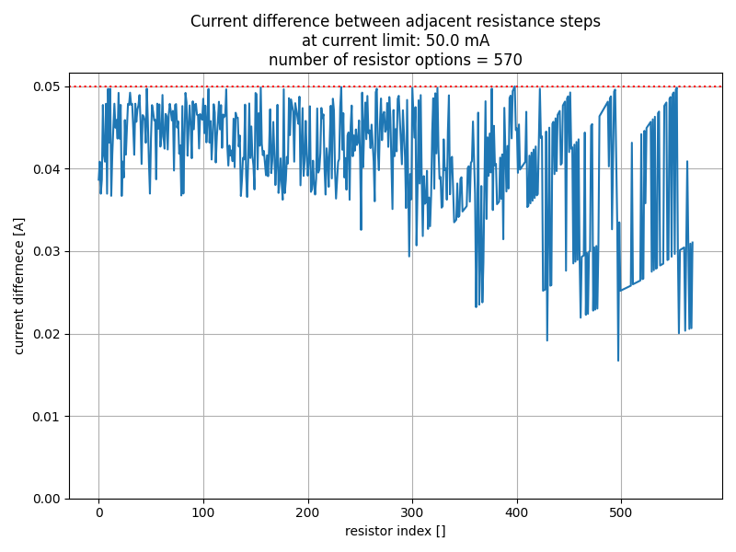

Slide 9
REFERENCIA

Slide 10
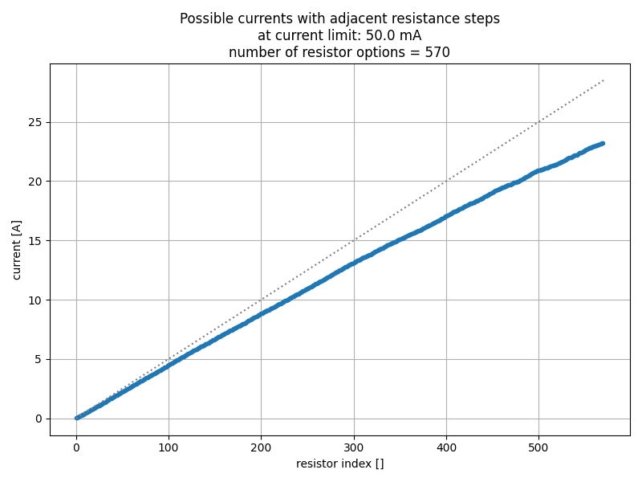

Slide 11
REFERENCIA

Slide 14
kompromisszum

Slide 15
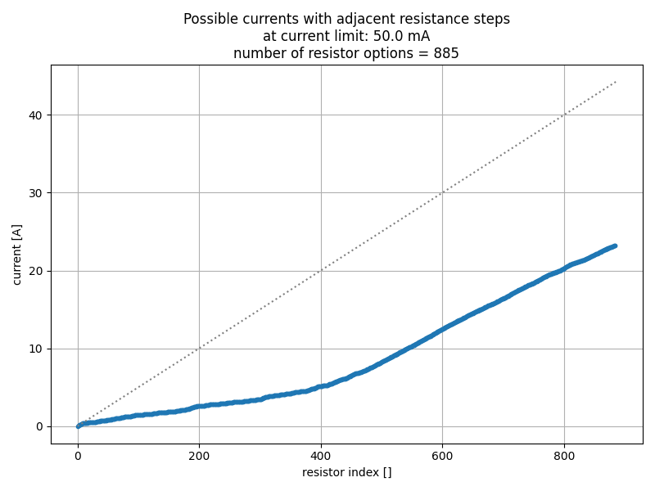

Slide 16
